Slide 1



Санкт-петербургский Политехнический университет Петра Великого Высшая Инженерная Школа
СУБД MongoDB и платформа Node.js
Бенкен Елена Сергеевна
elena.benken@avalon.ru
2015

Slide 2
Большие данные (big data)
— серия подходов, инструментов и методов обработки структурированных и неструктурированных данных огромных объёмов и значительного многообразия. Технологии:
NoSQL
MapReduce
Hadoop
R – язык программирования, для статистической обработки данных и работы с графикой
NewSQL — класс современных реляционных СУБД, стремящихся совместить в себе преимущества NoSQL и транзакционные требования классических баз данных

Slide 3
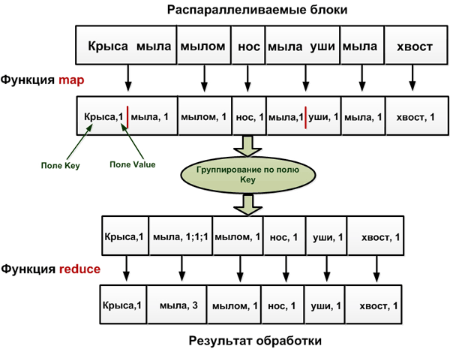
MapReduce –алгоритм параллельной обработки больших объемов сырых данных

Slide 4
MapReduce
Mодель распределённых вычислений, представленная компанией Google, используемая для параллельных вычислений над очень большими наборами данных в компьютерных кластерах.
Архитектура, обеспечивающая:
автоматическое распараллеливание данных из массива;
эффективную балансировку загрузки вычислительных узлов;
технологию отказоустойчивой работы.

Slide 5
Hadoop
Проект фонда Apache Software Foundation для разработки и выполнения распределённых программ, работающих на кластерах из сотен и тысяч узлов.
Используется для реализации поисковых и контекстных механизмов многих высоконагруженных веб-сайтов, в том числе, для Yahoo! и Facebook.
Hadoop Common— набор инфраструктурных программных библиотек и утилит, используемых для родственных проектов,
HDFS - распределённая файловая система,
YARN - система для планирования заданий и управления кластером,
Hadoop MapReduce - платформа программирования и выполнения распределённых MapReduce-вычислений.

Slide 6
NoSQL
NoSQL ( not only SQL) —
ряд подходов, направленных на реализацию хранилищ баз данных,
имеющих существенные отличия от моделей,
используемых в традиционных реляционных СУБД.

Slide 7
NoSQL
включает в себя следующие известные способы её реализации:
Хранилища, построенные как «ключ/значение» (примеры —Memcached, Redis, Oracle NoSQL Database);
Колоночные хранилища (примеры — Google BigTable, Cassandra, Amazon SimpleDB, Hbase);
Документо-ориентированные (СouchDB и MongoDB);
Графовые хранилища (распространены в социальных сетях, примеры: Neo4J, Infinite Graph, Bigdata);
XML-хранилища (примеры: Mark Logic Server, EMC Documentum,eXist).

Slide 8
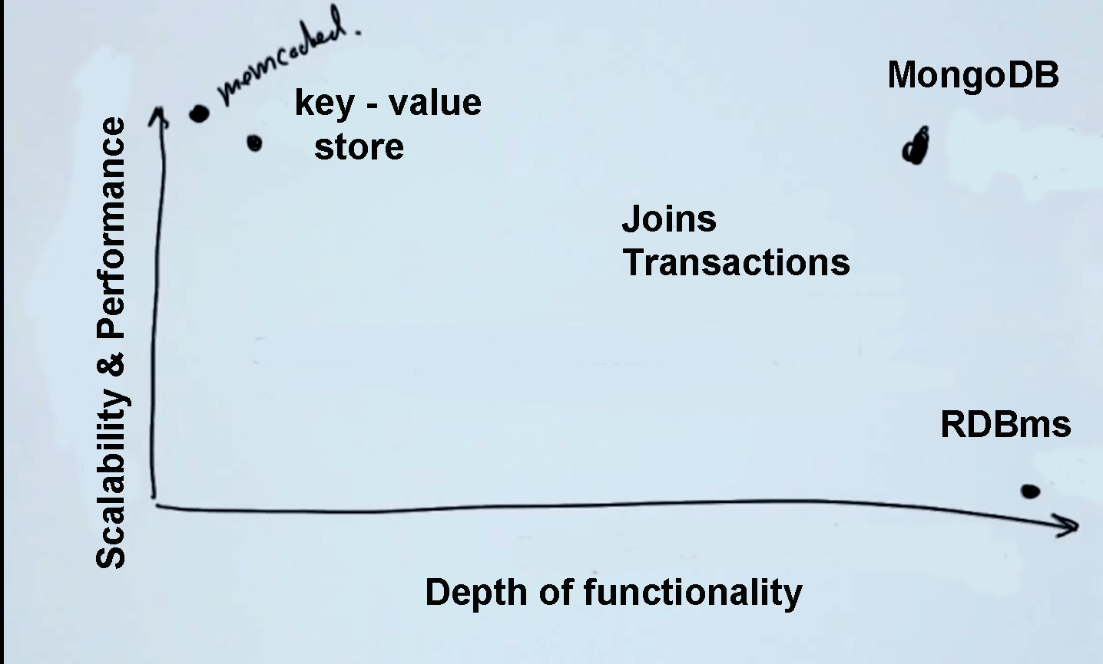
Харакетиристики хранилищ

Slide 9
Consistency, Availability, Partition tolerance
ACID (Atomicity, Consistency, Isolation, Durability) в реляционных базах данных
CAP (Consistency, Availability, Partition tolerance) в NoSQL.
CAP-теорема: в распределенной системе невозможно одновременно предоставить все три качества:
Consistency (Согласованность, корректность) - все узлы видят одни и те же данные в каждый момент времени. Возвращает правильные ответы на запросы.
Availability (Доступность) - гарантирует, что каждый запрос получит свой ответ.
Partition tolerance (Устойчивость к сбоям узлов) - система функционирует правильно даже при потере связи с узлом.
В NoSQL делается попытка решить проблемы масштабируемости (scalability) и доступности ( availability) за счёт атомарности (atomicity) и согласованности данных (consistency).

Slide 10
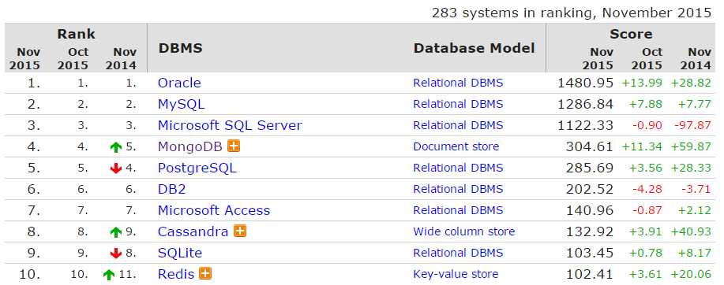
http://db-engines.com/en/ranking

Slide 11

MongoDB
— документо-ориентированная система управления базами данных (СУБД), не использует табличный способ представления со связями через внешние ключи, а хранит данные в виде JSON-объектов.
Mac OSX
Windows7
Linux

Slide 12

JSON (JavaScript Object Notation)
var person = { name: "Анна", age: 25,
hobby: [ "лыжи", "танцы"],
pet: {type: "хомяк", name: "Кузя" }
}

Slide 13
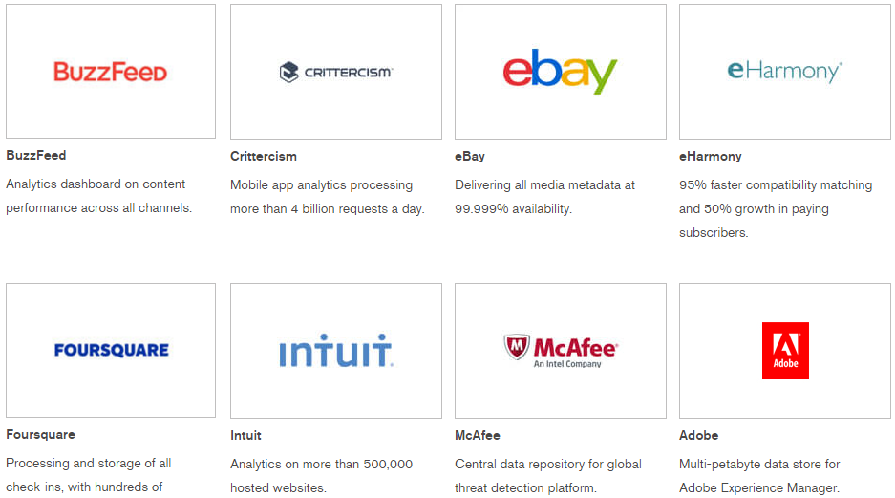
Фирмы, использующие MongoDB

Slide 14
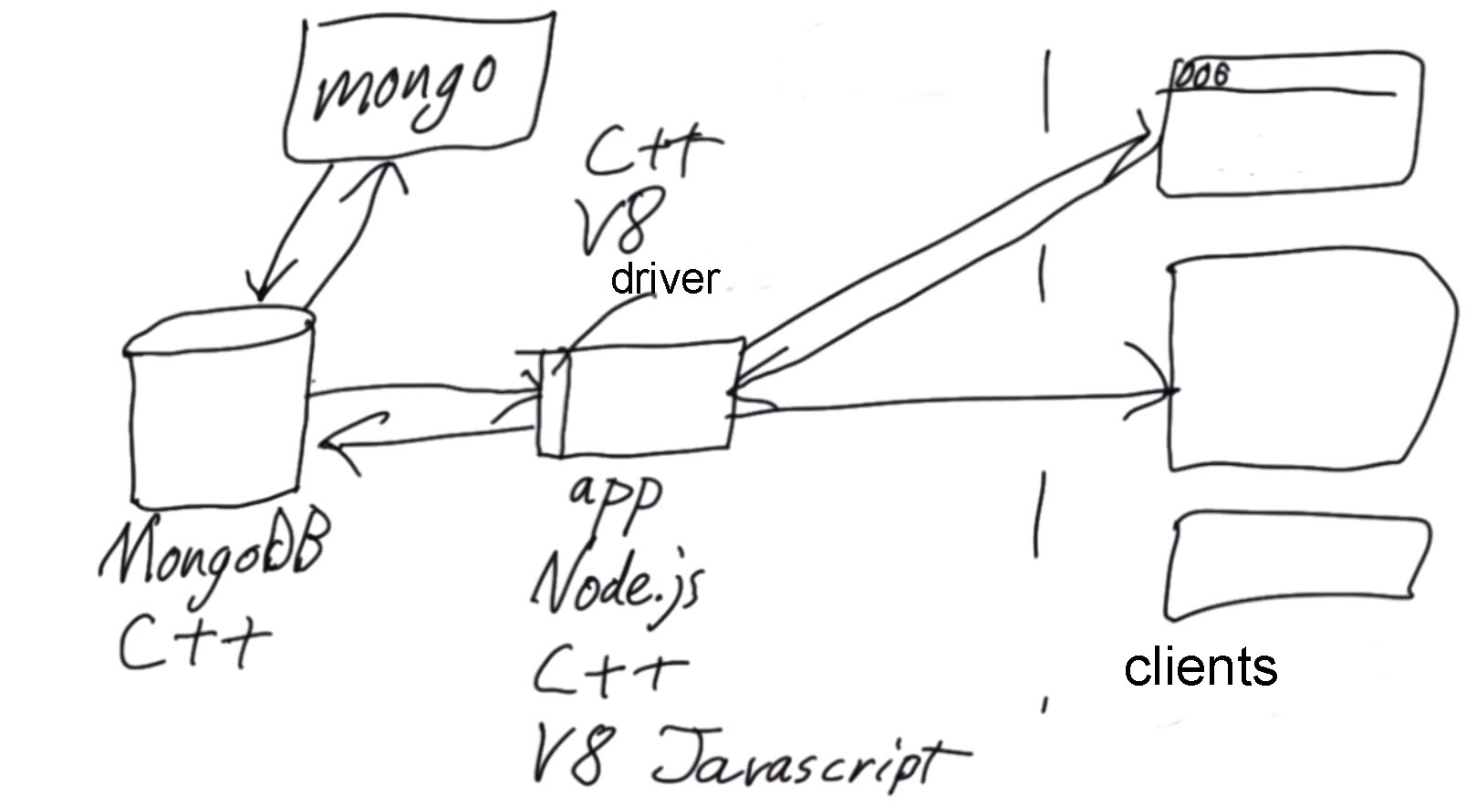
Работа приложения на Node.js и MongoDB V8 — это движок JavaScript от Google, который используется в браузере Chrome. Быстрый и доступен в исходных кодах (С++) для Linux (для gcc) и под Windows.

Slide 15
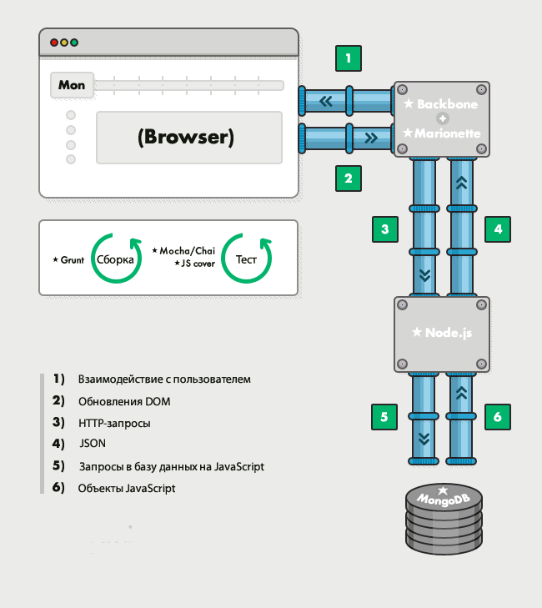
Full Stack JavaScript
Grunt —инструмент для сборки javascript проектов из командной строки, устанавливается как NPM модуль
backbone.js, marionette.js, angular.js, derby.js, meteor.js, ember.js, ext js

Slide 16
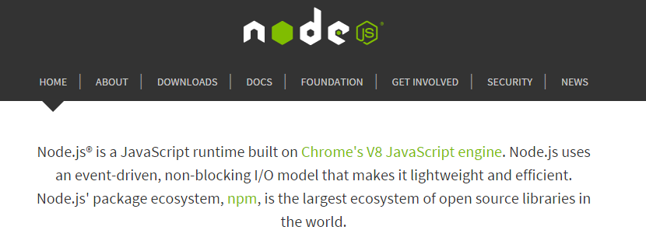
Node.js
Node или Node.js — программная платформа, основанная на движке V8,
транслирующем JavaScript в машинный код

Slide 17
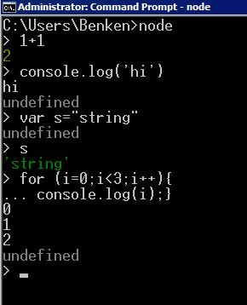
Консоль Node.js
REPL (read-eval-print loop) — цикл чтения, вычисления и вывода на экран

Slide 18
Консоль Node.js
console.log(global)
gl = global;
function myf(){ console.log(new Date())}
setTimeout(myf, 2000)
Запуск приложения
>nodejs 02_hello.js

Slide 19
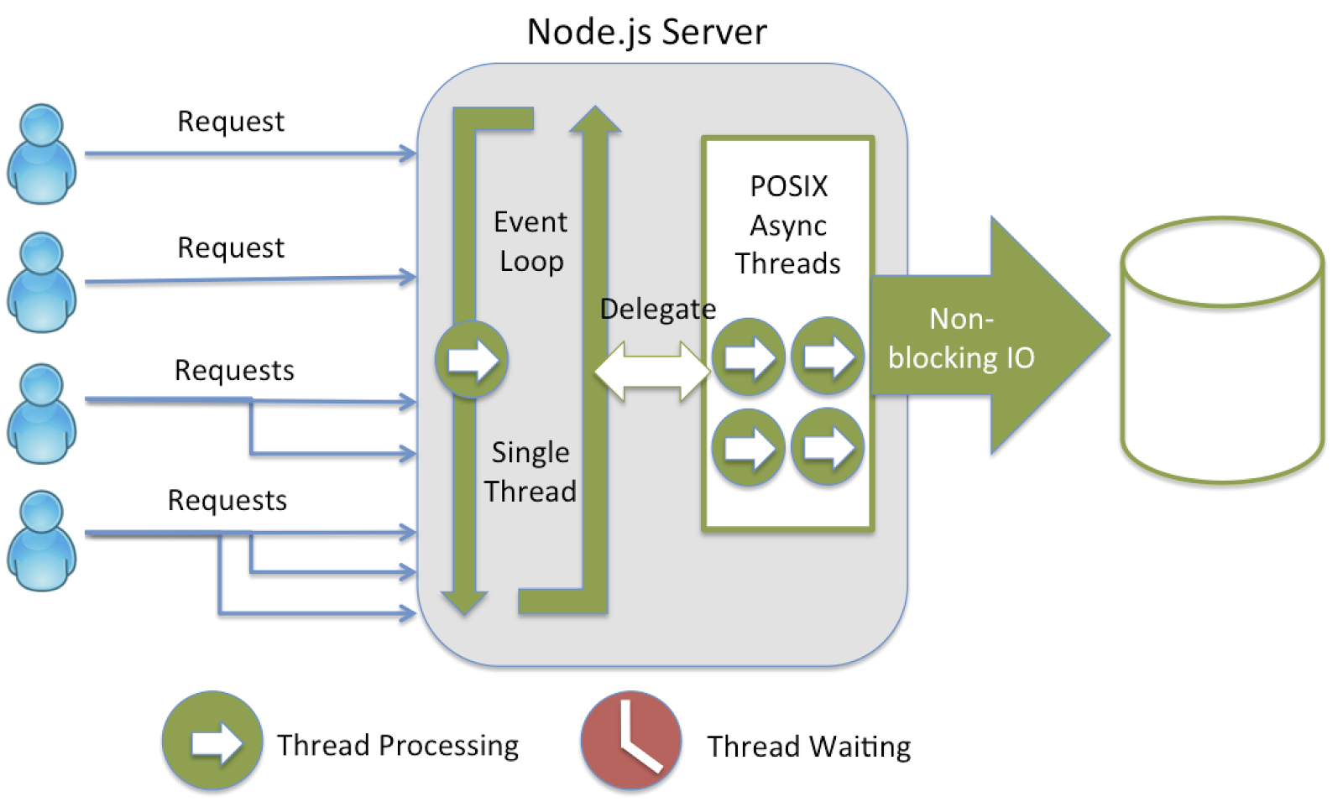
Асинхронная обработка запросов. Event loop (см. 01.js, db pcat)

Slide 20


NPM (Node.js package manager)
Менеджер пакетов для Node.js https://www.npmjs.com/package/npm

Slide 21
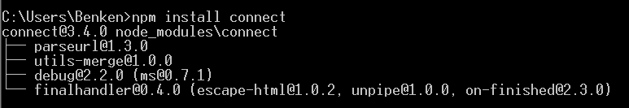
npm
>npm help npm
>npm install modulename

Slide 22
package.json
>sudo npm init -- save
{ "name": "intro_to_npm",
"version": "0.0.0",
"description": "npm introduction",
"main": "app.js",
"dependencies": { "mongodb": "~1.3.10" },
"author": "my own",
"license": "BSD"
}b

Slide 23
HTTP-сервер на Node.js (см. 02)
var http = require('http');
var server = http.createServer(function (request, response)
{
response.writeHead(200, {"Content-Type": "text/html"});
response.end("Наш сайт");
});
server.listen(8000);
console.log("Server running at http://127.0.0.1:8000/");

Slide 24
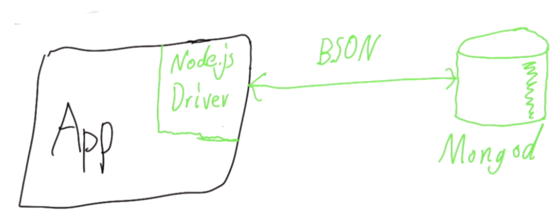
Протокол BSON
BSON ( Binary JavaScript Object Notation) — формат обмена данными, бинарная форма представления простых данных и ассоциативных массивов. http://bsonspec.org/
Типы данных:
string,
int,
double,
DateTime,
byte[],
bool,
null,
BsonObject,
BsonObject[].

Slide 25
Express (см. 04)
Фреймворк для Node.js веб-приложений
>npm install -g express – глобальная установка
var express = require('express');
var app = express();
app.get('/', function(req, res) {
res.send('hello world');
});

Slide 26
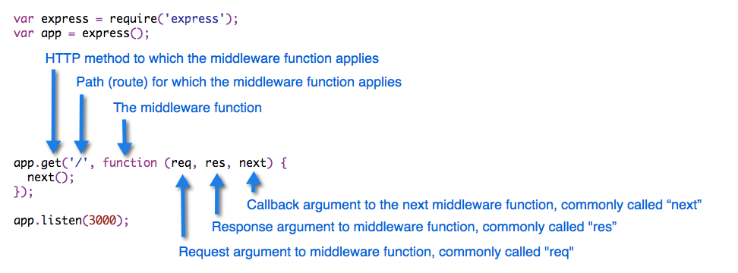
Middleware- это функция, имеющая доступ к объектам request, response и к следующей middleware-функции

Slide 27
Express (см. post)
Фреймворк Express.js построен на концепции ПО промежуточного уровня (англ. middleware). Суть этого подхода в том, что запрос к каждому ресурсу обрабатывается не одним единственным действием контролера, а целым стеком функций.
При этом, каждая из этих функций может изменять запрос/ответ и передавать управление следующей функции. Так же какая-то из функций может сгенерировать конечный ответ и отдать его пользователю, прекращая, тем самым, движение вниз по стеку ПО промежуточного уровня.
Связывание элементов ПО промежуточного уровня в Express в следующем примере осуществляется с помощью библиотеки consolidate, осуществляющей связь с шаблонизатором. https://www.npmjs.com/package/consolidate

Slide 28
Шаблонизатор Swig
<html><head><title>Fruit Picker</title></head>
<body>
<form action="/favorite_fruit" method="POST">
<p>What is your favorite fruit?</p>
{% for fruit in fruits %}
<p> <input type="radio" name="fruit" value="{{fruit}}"/> {{fruit}} </p>
{% endfor %}
<input type="submit" value="Submit"/>
</form>
</body>
</html>

Slide 29

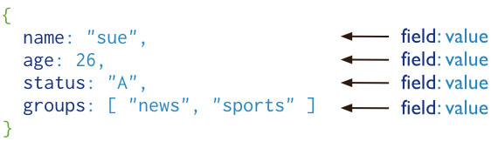
Кроссплатформенность: Windows, Linux, MacOS, Solaris
Документы вместо строк
Ключ: Для каждого документа имеется уникальный идентификатор, который называется _id.
Коллекции: В коллекции могут содержаться объекты, имеющие различную структуру.
Репликация: Система хранения данных в MongoDB представляет набор реплик. В этом наборе есть основной узел, а также может быть набор вторичных узлов.

Slide 30
Начало работы с MongoDB
>mongoimport --db pcat --collection products products.json
>mongo
>use pcat
>db.products.findOne()
>db.products.find()
>db.products.find().pretty()

Slide 31
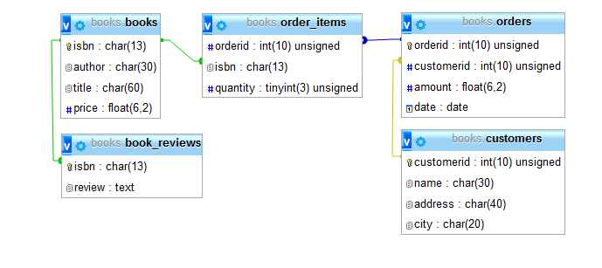
Схема в SQL

Slide 32
Динамическия схема в MongoDB
>use test
>db.users.save({name: “Elena”, city: “Sverdlovsk”})
>db.users.save({name: “Alex”, age: 25})
var obj = db.users.findOne()
obj.color = “green”
db.users.save(obj)

Slide 33
Операции CRUD
Операция | SQL | MongoDB
Create | Insert | Insert
Read | Select | Find
Update | Update | Update
Delete | Delete | Remove
Операции CRUD в MongoDB выполняются с помощью функций (методов) языка, на котором написано приложение, а не с помощью команд специального языка как SQL.

Slide 34
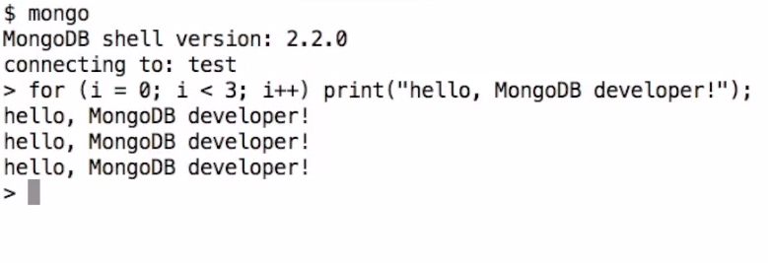
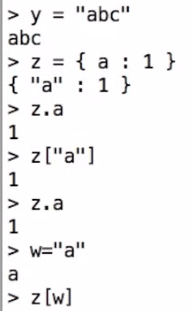
Оболочка Mongo

Slide 35
Данные в MongoDB
Типы данных:
Строки
Числа
Логические
Массивы
Объекты (dictionaries)
var values = db.products.findOne()
values
values.type

Slide 36
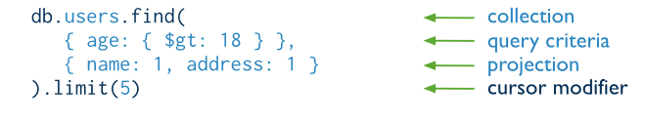
Чтение данных в MongoDB
1. Отбор данных
2

Slide 37
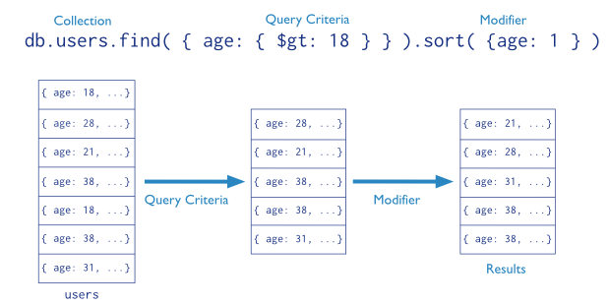
Чтение данных в MongoDB
2. Модификация данных

Slide 38
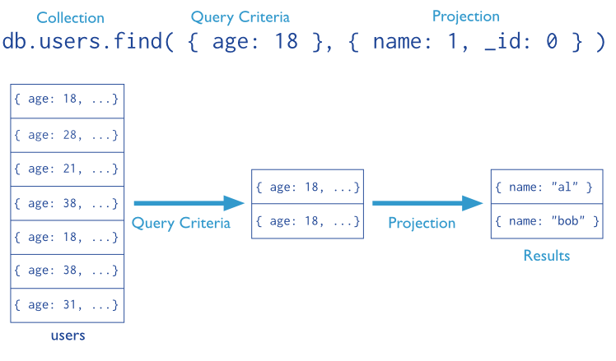
Чтение данных в MongoDB
3. Проекция

Slide 39
Критерии отбора данных
>db.products.find( {type: “service”},
{name: true, _id: false} )
>db.products.find(
{type: “service”,
“monthly_price”:{$gt: 50}}
).count()
>db.products.find( {“limits.voice.units”:“minutes”})

Slide 40
Выборка данных из базы
var MongoClient = require('mongodb').MongoClient;
MongoClient.connect('mongodb://localhost:27017/course', function(err,db)
{
if(err) throw err;
var query = { 'grade' : 100 };
var cursor = db.collection('grades').find(query);
сursor.each(function(err, doc) {
if(err) throw err;
if(doc == null) {
return db.close();
}
console.dir(doc.student + " молодец!");
});
});

Slide 41
Сортировка и ограничение выборки
var products = db.collection(‘products');
var cursor = products.find({});
cursor.skip(1);
cursor.limit(4);
cursor.sort(‘monthly_price', 1);

Slide 42
Запись данных
db.products.insert ({name: “Irina”, age: 25})
db.users.update( { name: “service” }, { $set: { type: "A" } }, { multi: true } )

Slide 43
Запись данных
var docs = [ { 'student' : 'Calvin', 'age' : 6 },
{ 'student' : 'Susie', 'age' : 7 } ];
db.collection('students').insert(docs,
function(err, inserted) {
if(err) throw err;
console.dir("Successfully inserted: " + JSON.stringify(inserted));
return db.close();
});

Slide 44
Репликация
Репликация — механизм синхронизации содержимого базы данных с несколькими серверами (репликами). То есть, один инстанс mongod на сервере 127.0.0.1 передает (синхронизирует) содержимое своей БД test другому инстансуmongod на сервере 127.0.0.2 (теперь это реплика). Таким образом в нашей системе создается избыточность данных: одна и та же база test обслуживается двумя серверами. И это в некотором смысле хорошо. Так как если один сервер упадет, другой перехватит его знамя и продолжит раздавать и принимать данные. Но, как я уже мельком упомянул, в MongoDB репликация асинхронная. Это значит, что данные синхронизируются между репликами не в момент непосредственного изменения данных, а отложенно, через какое-то время. В этом есть плюс: не тратится время на репликацию в момент изменения данных (insert'ы происходят быстрее). И, как водится, минус: в определенные моменты времени данные между репликами могут быть не согласованными (читай разными).
При репликации Replica Sets (набор реплик) также среди нескольких серверов присутствует один мастер, но, например, при его падении автоматически мастером становиться один из бывших слейвов.

Slide 45
Replication provides redundancy and increases data availability. With multiple copies of data on different database servers, replication protects a database from the loss of a single server. Replication also allows you to recover from hardware failure and service interruptions. With additional copies of the data, you can dedicate one to disaster recovery, reporting, or backup.
In some cases, you can use replication to increase read capacity. Clients have the ability to send read and write operations to different servers. You can also maintain copies in different data centers to increase the locality and availability of data for distributed applications.
mongod is the primary daemon process for the MongoDB system.

Slide 46
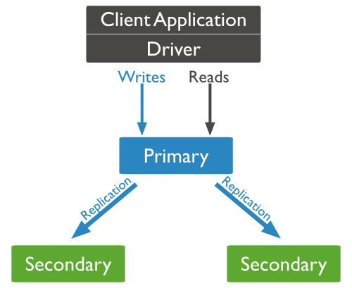
Репликация

Slide 47
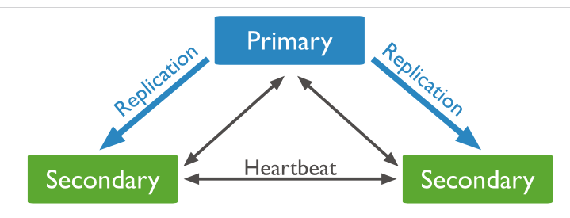
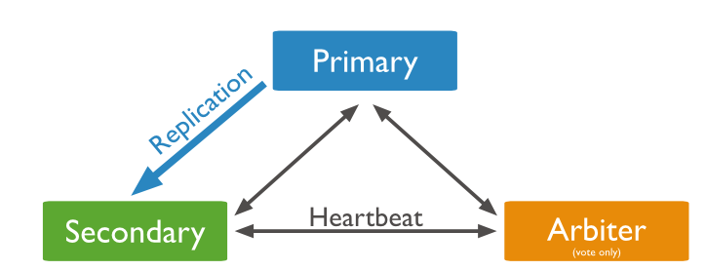
Обмен данными при репликации, выбор первичного сервера

Slide 48
Репликация
Primary сервер – это единственный сервер в реплике, который осуществляет операции записи данных.
MongoDB выполняет запись на первичном сервере из записывает операции в его лог. Вторичные серверы реплицируют этот лог и выполняют операции записи на своих наборах данных.
Вторичные серверы копируют лог в асинхронном режиме. В реплике может быть несколько вторичных серверов. Клиенты не могут писать данные на вторичные серверы, но могут читать данные с них.
Вторичный сервер может стать первичным вследствие отказа первичного сервера. В этом случае реплика проводит выборы первичного сервера.
Серверу в реплике присваивается уровень приоритета , Если у сервера priority=0, то такой сервер не может стать первичным. Такой сервер не может инициировать выборы первичного сервера, но участвует в голосовании.

Slide 49
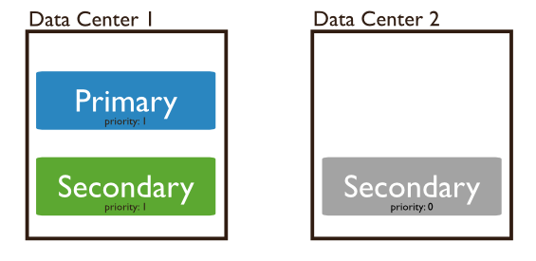
Репликация

Slide 50
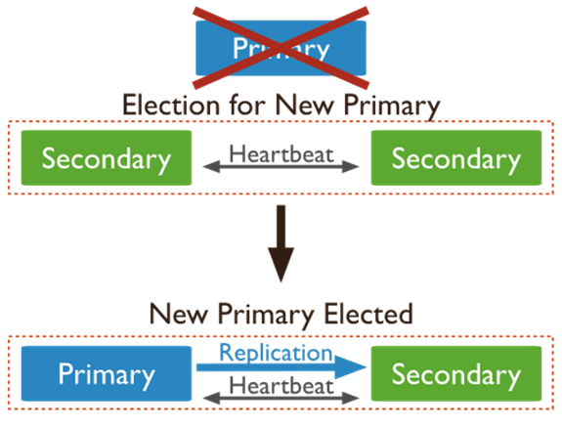
Репликация

Slide 51
Горизонтальное и вертикальное масштабирование
Базы с большими объемами данных и высоконагруженными приложениями могут загрузить все мощности одиночного сервера.
Приложение требует большого объема RAM и перегружает устройства I/O дисковых устройств.
Для решения этих проблем есть два подхода: vertical scaling и sharding.
Стратегия Vertical scaling состоит в увеличении CPU и емкости хранилища. Но проблема в том, что увеличение числа CPU и размера RAM обходится непропорционально дорого.
Sharding или horizontal scaling делит данные между несколькими серверами или shards. Каждый shard представляет собой независимо функционирующую базу данных , а вместе они составляют логически единую базу.

Slide 52
Sharding
MongoDB также поддерживает шардинг (sharding) — разделение данных на несколько серверов (нод) с сохранением определенного порядка, что дает возможность горизонтально масштабировать имеющуюся систему.
По какому-то определенному ключу данные разносятся на разные ноды и при запросе некоторого документа он будет взят с одной из нод. Шардинг дает возможность оптимизировать и увеличить производительность работы запросов к базе.
Целесообразно этот функционал использовать вместе с балансировкой и репликацией, чтобы получить отказоустойчивый кластер.
Для каждого shard-а (набора определенных данных) свой обслуживающий mongod-процесс для которого можно настроить репликацию. Для доступа ко всем shard-ам должен работать процесс mongos, который знает какая информация находиться в каждом шарде. Также еще для работы кластера должен быть config-сервер, который хранит метаданные шардов (что где находится).

Slide 53
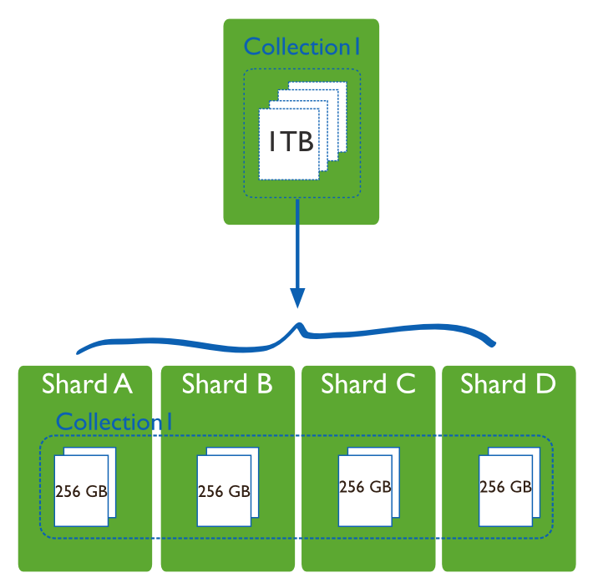

Sharding

Slide 54
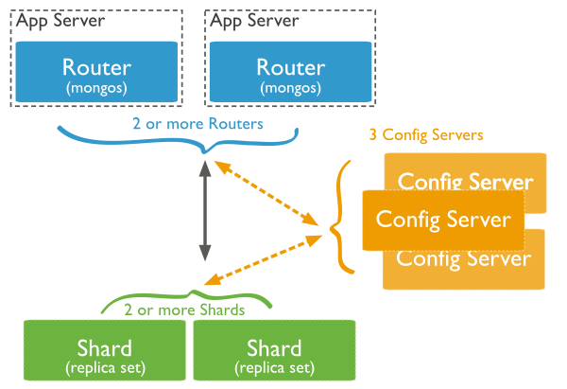
Sharding

Slide 55
Sharding
Shards хранят данные. Кластер состоит из шардов. Каждый shard представляет собой набор реплик.
Маршрутизаторы запросов, mongos , взаимодействуют с клиентскими приложениями и переправляют запросы в подходящие шарды. Маршрутизатор запросов отслеживает выполняемые операции и отправляет ответы шардов клиентам. Кластер шардов может иметь один или более маршрутизаторов для распределения запросов клиентов. Клиент отправляет запрос к одному из маршрутизаторов. Обычно в кластере несколько роутеров.
Config servers хранят метаданные кластера. В метаданных содержится информация о том, как именно данные распределены по шардам. В рабочем кластере шардов должно быть 3 сервера конфигурации.

Slide 56
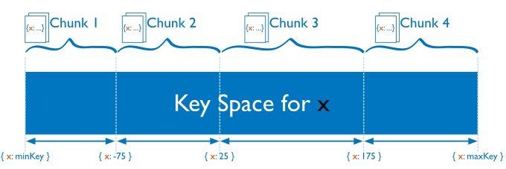
Использование ключей при создании шардов
Ключи определяют, как документы будут распределены по шардам. Ключ шарда – это индексированное поле, которое записывается в каждый документ коллекции.
MongoDB делит данные из коллекций, используя диапазоны значений ключей. Каждый диапазон ключей, или chunk, определяет группу значений. MongoDB распределяет чанки и соответствующие документы между шардами кластера.

Slide 57

Всем спасибо! https://github.com/elenabenken/seminar_mongodb

